Slide 1
BOUYGUES
Analyse du groupe

Slide 2
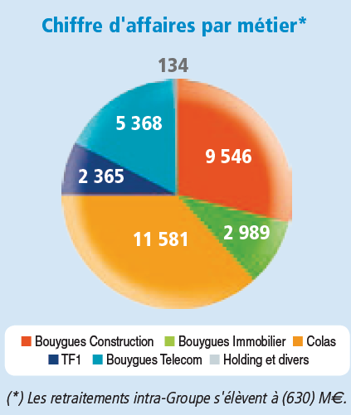
Analyse général du groupe
Découpé en 3 secteurs d’activités:
    Construction:
      BTP
      Bouygues Immobilier
      Colas
    Télécoms et Médias:
      TF1
      Bouygues Télécoms
    Energie – Transports:
      Alstom

Slide 3
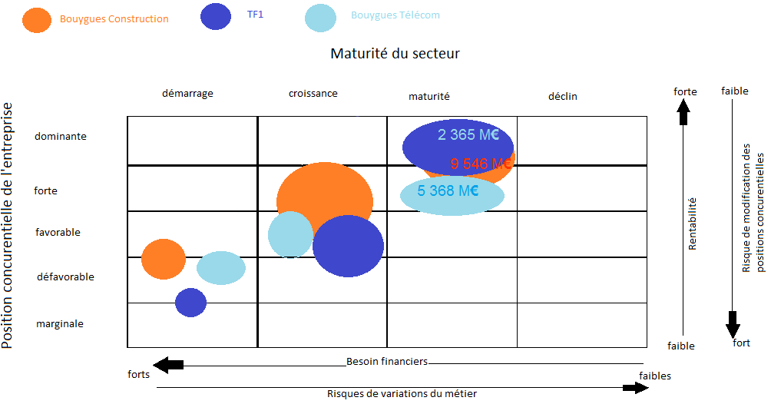
Matrice A.D. Little

Slide 4



Matrice A.D. Little
Bouygues Construction: concurrent
unique (Vinci). Ils se partagent le marché
aussi bien en France qu’à l’international.
TF1: premier groupe privée de télévision française. Il a vu sa part d'audience passer de 26,3% à 25,5% entre avril et mai. Un fort recul qui s'est fait au profit de la TNT.
Bouygues Télécoms: 17,95% des parts de
marchés des opérateurs mobiles en
France en 2009. Derrière SFR et Orange.

Slide 5

Analyse PEST(EL) de TF1
ENVIRONNEMENT POLITICO-LEGAL:
Les différentes lois de 1981 et 1982 relatives à l’essor de la diffusion télévisuelle imposent de les faire respecter par le Conseil Supérieur de l’Audiovisuel (CSA) qui est chargé de faire respecter la législation ainsi que l’honnêteté et la rigueur de l’information. Celles-ci ont été modernisées pour intégrer la protection de la télévision personnelle et la télévision haute définition.
Le décret du 27 mars 1992 fixe les obligations des éditeurs de services de télévision en matière de publicité, de parrainage et de télé-achat ; il rappelle aussi un certain nombre de règles déontologiques qui doivent être appliquées à l’ensemble de la filière publicitaire (non-discrimination, protection de l’environnement…).
En ce qui concerne les diffusions, la législation fixe, un nombre maximal de 192 films cinématographiques par an, une obligation de diffuser 1 000 heures de programmes jeunesses et 800 heures de journaux télévisés…

Slide 6
Analyse PEST(EL) de TF1
ENVIRONNEMENT ECONOMIQUE:
La redevance audiovisuelle distingue les chaînes publiques qui la perçoivent et celles qui ne la perçoivent pas. C’est pourtant un revenu considérable pour les chaînes de télévision ; par exemple elle représente 50 % des flux entrants chez France 2 et elle finance intégralement la chaîne TV5.
La redevance audiovisuelle a donc un impact important sur les choix stratégiques que vont devoir prendre les différentes chaînes.
La seconde source de financement des chaînes concerne les recettes publicitaires, donc si celles-ci ne sont pas suffisantes, c’est tout le secteur qui sera touché. Par exemple, durant les années 2001 à 2003, le marché publicitaire a eu des effets néfastes sur les groupes de médias.

Slide 7
Analyse PEST(EL) de TF1
ENVIRONNEMENT SOCIAL:
L’environnement social est principalement relatif aux intermittents du spectacle. En effet, si les techniciens, les caméramans ou encore même les acteurs se mettent en grève et manifestent, c’est toute l’industrie audiovisuelle qui sera touchée, cela peut même aller jusqu’à l’interruption de prime time comme celui de la Star Academy 3 afin d’utiliser l’audimat pour clamer leurs revendications.

Slide 8
Analyse PEST(EL) de TF1
ENVIRONNEMENT TECHNOLOGIQUE:
Nous sommes dans une période de bouleversement technologique où le multimédia ne cesse d’être amélioré. Ainsi, il est primordial pour les acteurs du secteur de la télévision de s’adapter rapidement aux évolutions technologiques pour ne pas se laisser dépasser par le marché (par exemple, la TNT intégrée aux téléviseurs).

Slide 9
Analyse PEST(EL) de TF1
ENVIRONNEMENT ETHIQUE :
Les règles en matière d’éthique sont fixées par le CSA : elles concernent par exemple le contrôle des émissions enfantines par des psychologues, et aujourd’hui on voit de plus en plus de campagnes relatives à la protection de l’environnement et à la préservation des ressources naturelles, ou encore permettant de lutter contre la malbouffe.
Ainsi, certaines chaînes, à l’image de TF1, créent des services exclusivement chargés de contrôler en amont l’ensemble des programmes avant que ces derniers ne soient diffusés.

Slide 10

Cycle de vie des produits
Lancement: On veut marquer l’arrivée des smart phone comme utilisation personnelle. On investit alors beaucoup sur la publicité en ayant un investissement en communication élevé dû à l’innovation technologique.
Expansion: La concurrence se fais de plus en plus nombreuse. On reste toutefois dans du haut de gamme pour démarquer les smartphones des autre téléphones. Le prix varie peu sur le téléphone lui-même mais sur les forfaits le proposant.

Slide 11
Cycle de vie des produits
Maturité: Les différents smartphones se démarquent en fonction de la marque et donc des ristournes et des qualités des connexions du fournisseurs (incluant aussi les « markets »). On reste toujours dans une bonne stratégie d’adaptation en fonction de la concurrence
Déclin: Certains téléphones se démarquent par une nouvelle technologie, on va alors désinvestir petit à petit dans les produit plus obsolètes pour valoriser les nouveaux et ainsi amener les clients vers la nouveauté.

Slide 12
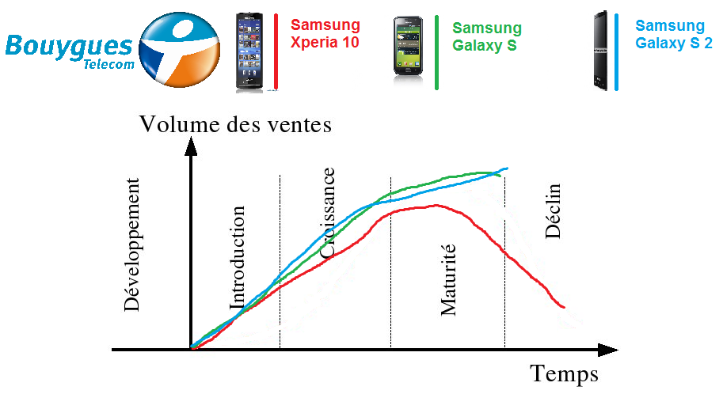
Cycle de vie des produits

